Slide 1
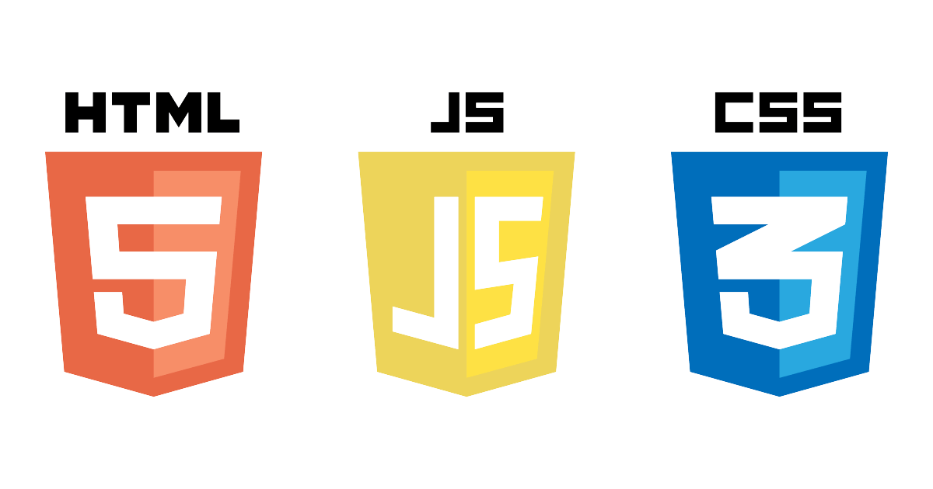
Ege Üniversitesi
Mühendislik Fakültesi- Bilgisayar Mühendisliği Bölümü
Web Tabanlı Kelime İşlemci Yazılımı Tasarımı ve Uygulaması
Alin Biçer Danışman: Prof. Dr. Hasan Bulut
Projenin Amacı
Bu tez projesi, geleneksel iş birliği yöntemlerinin zorluklarına çözüm olabilecek bir işbirlikçi düzenleyici uygulamanın tasarımı ve uygulanmasını hedeflemektedir. Bu uygulama, gerçek zamanlı eş zamanlı düzenleme özelliğiyle takım işlemlerini optimize etmeyi, iletişimi kolaylaştırmayı ve veri güvenliğini sağlamayı amaçlamaktadır. Bu çaba, işbirlikçi teknolojilerin gelişimine katkıda bulunarak takım iş birliklerinin verimliliğini ve etkinliğini artırmayı hedeflemektedir.
Projede Kullanılan Yöntem ve Teknolojiler
Tez çalışması kapsamında, veritabanı sistemi olarak MongoDB sistemi kullanılmaktadır. Eş zamanlılık desteği için ise Socket.io soket sistemi tercih edilmiştir. Yazılım dilleri ve teknolojileri olarak ise, JavaScript, HTML, CSS gibi yaygın olarak kullanılan ve bilinen teknolojilere öncelik verilecektir. Web arayüzü tasarımında, kullanıcı dostu ve optimize edilmiş bir deneyim sağlamak için gelişmiş kullanıcı arayüzü tasarım prensipleri benimsenmektedir. Tasarımda React framework kullanılmaktadır. Bu şekilde, kullanıcıların uygulamayı kolaylıkla kullanmaları ve güvenli bir şekilde iş birliği yapmaları desteklenecektir. Bu yöntemlerin ve teknolojilerin bir araya getirilmesiyle, özgün ve kullanışlı bir işbirlikçi düzenleyici uygulamasının geliştirilmesi hedeflenmektedir.
Projenin Önemi
Online döküman düzenleyiciler, modern çalışma ve eğitim dünyasında büyük öneme sahiptir. Bu tür bir düzenleyici, etkili iş birliğini teşvik eder, üretkenliği artırır ve çok çeşitli içerik oluşturmayı destekler. Bunların hepsi günümüzün birbirine bağlı uzaktan çalışma sistemi ve dijital dünyasında giderek daha önemli hale gelmiştir. Ayrıca, veri güvenliğini, gizliliği, özelleştirmeyi ve erişilebilirliği sağlama, teknolojik ilerlemeleri teşvik etme ve kullanıcı deneyimini geliştirme, bu alandaki ihtiyaçları ve zorlukları ele almanın bir katkısı olarak önemlidir. Bu tür bir yenilik, iş dünyası, eğitim ve çeşitli profesyonel sektörleri etkileme potansiyeline sahiptir.

